Slide 1


Java
의
정석
Java Study
Ch06_객체지향 프로그래밍 II
2020-04-26 LSH

Slide 2


미리보기
Java
의
정석
1 / 상속
2 / 오버라이딩(overriding)
3 / package와 import
4 / 제어자
5 / 다형성
6 / 추상클래스
7 / 인터페이스

Slide 3
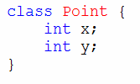
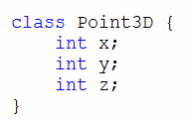

1/상속
Java
의
정석
1. 상속의 개념
상속의 개념
기존의 클래스를 재사용해서 새로운 클래스를 작성하는 것
두 클래스를 조상과 자손으로 관계를 맺어주는 것
자손은 조상의 모든 멤버를 상속받는다. (생성자, 초기화블럭 제외)
자손의 멤버개수는 조상보다 적을 수 없다. (같거나 많다.)
class 자손클래스 extends 조상클래스 {
// ...
}
Point
Point3D
x
y
z

Slide 4

1/상속
Java
의
정석
2. 클래스 간의 관계 - 상속관계(inheritance)
상속관계
공통부분은 조상에서 관리하고 개별부분은 자손에서 관리한다.
조상의 변경은 자손에 영향을 미치지만, 자손의 변경은 조상에 아무런 영향을 미치지 않는다.
Parent
GrandChild
Parent
Child
Child2
Child2
Child
GrandChild

Slide 5
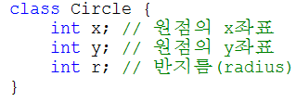

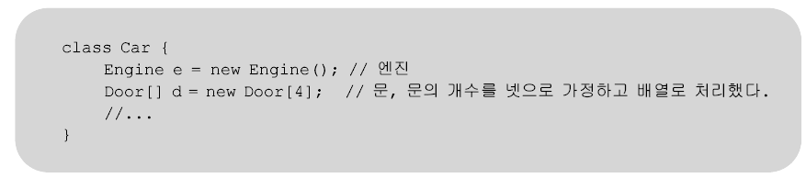
1/상속
Java
의
정석
2. 클래스 간의 관계 - 포함관계(composite)
포함관계
한 클래스의 멤버변수로 다른 클래스를 선언하는 것
작은 단위의 클래스를 먼저 만들고, 이들을 조합해서 하나의 커다란 클래스를 만든다.

Slide 6
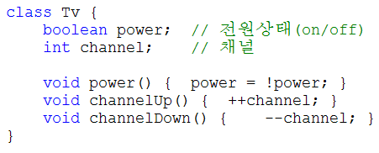
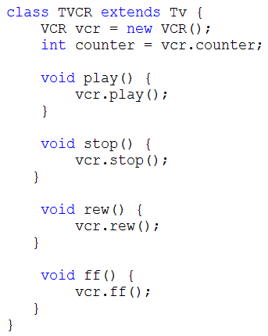
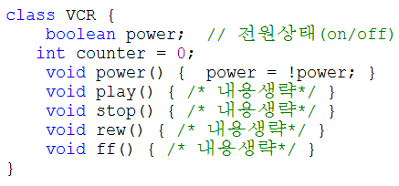
1/상속
Java
의
정석
3. 단일상속(single inheritance)
단일상속(single inheritance)
Java는 단일상속만을 허용한다. (C++은 다중상속 허용)
비중이 높은 클래스 하나만 상속관계로, 나머지는 포함관계로 한다.
상속
포함

Slide 7
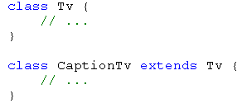
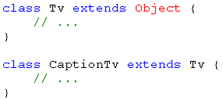
1/상속
Java
의
정석
4. Object클래스 - 모든 클래스의 최고조상
Object 클래스
조상이 없는 클래스는 자동적으로 Object클래스를 상속받게 된다.
상속계층도의 최상위에는 Object클래스가 위치한다.
모든 클래스는 Object클래스에 정의된 11개의 메서드를 상속받는다. (예) toString(), equals(Object obj), hashCode(), ...
Object
Tv
CaptionTv

Slide 8
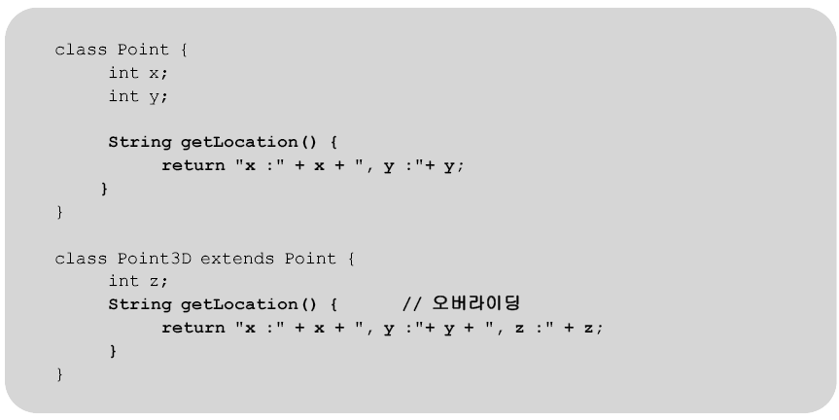
2/오버라이딩
Java
의
정석
1. 오버라이딩(overriding)의 개념
오버라이딩(overriding)의 개념
조상클래스로부터 상속받은 (인스턴스) 메서드의 내용을 상속받는 클래스에 맞게 변경하는 것 override - vt. ~위에 덮어쓰다(overwrite), ~에 우선하다

Slide 9
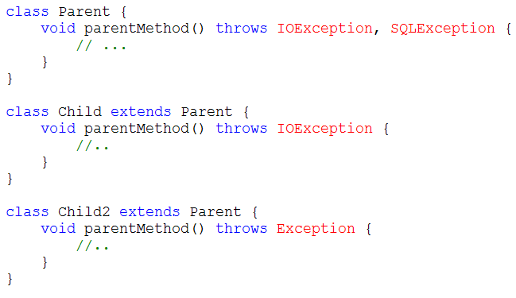
2/오버라이딩
Java
의
정석
2. 오버라이딩의 조건
오버라이딩의 조건
선언부가 같아야 한다.(이름, 매개변수, 리턴타입)
접근제어자를 좁은 범위로 변경할 수 없다. (예) 조상의 메서드가 protected라면 범위가 같거나 넓은 protecte나 publi으로만 변경할 수 있다.
조상클래스의 메서드보다 많은 수의 예외를 선언할 수 없다.

Slide 10
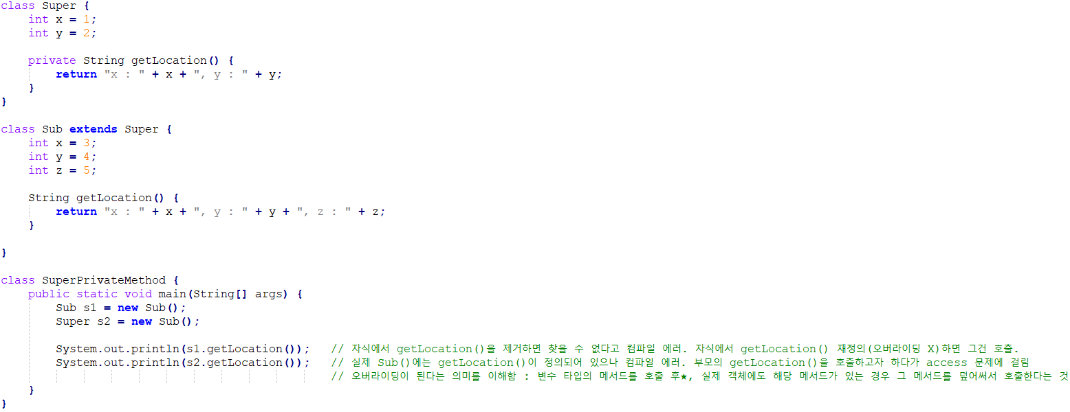
2/오버라이딩
Java
의
정석
3. 오버라이딩의 예제

Slide 11
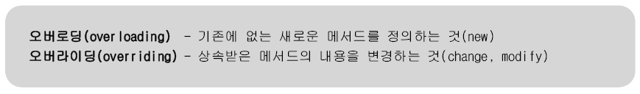
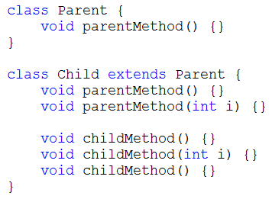

2/오버라이딩
Java
의
정석
4. 오버로딩 vs 오버라이딩

Slide 12

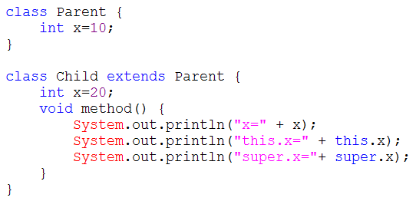
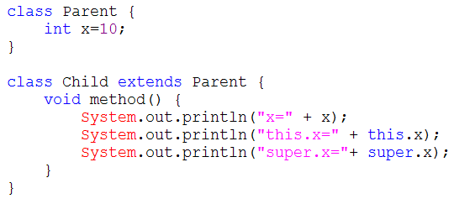
2/오버라이딩
Java
의
정석
5. super - 참조변수
this
인스턴스 자신을 가리키는 참조변수
인스턴스의 주소가 저장되어 있음
모든 인스턴스 메서드에 지역변수로 숨겨진 채 존재
super
this와 같음
조상의 멤버와 자신의 멤버를 구별하는 데 사용

Slide 13
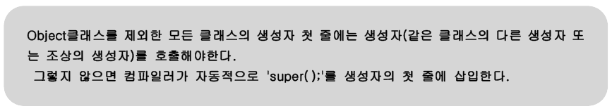
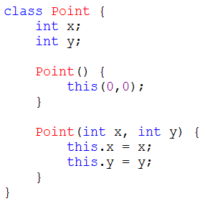
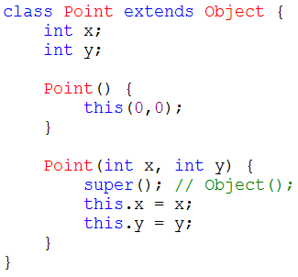
2/오버라이딩
Java
의
정석
6. super() - 조상의 생성자
super()
자손클래스의 인스턴스를 생성하면, 자손의 멤버와 조상의 멤버가 합쳐진 하나의 인스턴스가 생성된다.
조상의 멤버들도 초기화되어야 하기 때문에 자손의 생성자의 첫 문장에서 조상의 생성자를 호출해야 한다.

Slide 14
3/package와 import
Java
의
정석
1. 패키지(package)의 개념
패키지(package)의 개념
서로 관련된 클래스와 인터페이스의 묶음이다.
클래스가 물리적으로 클래스파일(*.class)인 것처럼, 패키지는 물리적으로 폴더이다.
패키지는 서브패키지를 가질 수 있으며, '.'으로 구분한다.
클래스의 실제 이름(full name)은 패키지명이 포함된 것이다. (예) String클래스의 full name은 java.lang.String
rt.java는 Java API의 기본클래스들을 압축한 파일이다. (JDK설치경로\jre\lib 에 위치한다.)
패키지는 소스파일에 첫 번째 문장(주석 제외)으로 단 한 번 선언한다.
하나의 소스파일에 둘 이상의 클래스가 포함된 경우, 모두 같은 패키지에 속하게 된다.
모든 클래스는 하나의 패키지에 속하며, 패키지가 선언되지 않은 클래스는 자동적으로 이름없는(unnamed) 패키지에 속하게 된다.

Slide 15
3/package와 import
Java
의
정석
2. 클래스패스(classpath)의 설정
클래스패스(classpath)의 설정
클래스패스(classpath)는 클래스파일(*.class)를 찾는 경로이다.
클래스패스 간의 구분자는 ';'이다.
클래스패스가 없으면 자동적으로 현재 폴더가 포함되지만 클래스패스를 별도로 지정하는 경우에는 현재 폴더(.)도 함께 추가해주어야 한다.
java.exe의 'cp' 옵션을 이용해서 일시적으로 클래스패스를 지정해 줄 수도 있다. (예) java -cp c:\jdk1.8\work com.javachobo.book.PackageTest
클래스파일(*.class)에 대해 클래스패스로 자동 포함된 폴더 JDK설치경로\jre\classes -- 수동으로 폴더를 생성해주어야 한다.
jar파일(*.jar)에 대해 클래스패스로 자동 포함된 폴더 JDK설치경로\jre\lib\ext -- JDK 설치 시에 자동으로 생성된다. (사용자가 폴더를 생성할 필요 없다.)

Slide 16

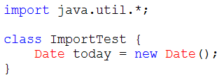
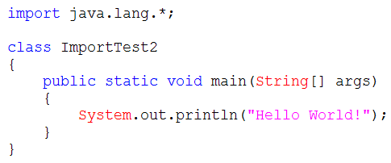

3/package와 import
Java
의
정석
3. import문
import문의 개념
사용할 클래스가 속한 패키지를 지정하는데 사용한다.
impor를 사용하면 클래스를 사용할 때 패키지명을 생략할 수 있다.
java.lang패키지의 클래스는 import하지 않고도 사용할 수 있다. (예) String. Object, System, Thread, ...

Slide 17




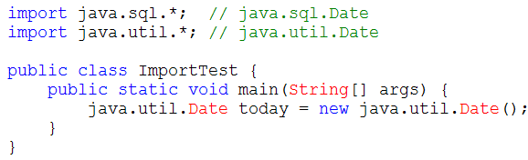
3/package와 import
Java
의
정석
3. import문
import문의 선언
impor문은 컴파일 시에 처리되므로 프로그램의 성능에 아무런 영향을 미치지 않는다.
다음 두 코드는 서로 의미가 다르다.
이름이 같은 클래스가 속한 두 패키지를 import할 때는 클래스 앞에 패키지명을 붙여줘야 한다.

Slide 18
Java
의
정석
Thank you
Notes:
지금까지 들어주셔서 감사합니다. 질의응답 시간을 가지겠습니다.

